Slide 1
Лагерь дневного пребывания «Мужество» г. Нерюнгри
Смены РДШ

Slide 2
Режим дня структурного подразделения МБУДО «ЦРТДиЮ» города Нерюнгри – оздоровительного лагеря с дневным пребыванием детей «Мужество» на 2021 год
Время проведения | Содержание | Место проведения | Ответственные
08.00 – 08.30 | Посадка в автобусы | Площадь Ленина | Воспитатели, вожатые
09.00 | Прибытие в ДОК «Мужество», перекличка | Площадка возле медпункта | Начальник лагеря, старший воспитатель
09.05 | Зарядка | Линейка | Спортинструктор, вожатые
09.15 | Утренняя дружинная линейка | Линейка | Старший вожатый
09.30 | Завтрак | Столовая | Начальник лагеря, старший воспитатель
10.00 – 11.10 | Трудовой десант | Территория возле корпуса | Медперсонал, старший воспитатель
10.10– 11.10 | Спортивные, музыкальные часы по отрядам | Спортивная площадка, компас, линейка | Спортинструктор, старший вожатый
11.10 – 12.45 | Общелагерные мероприятия | Компас, линейка, Голубая эстрада | Старший воспитатель, старший вожатый
12.45 – 13.00 | Проветривание корпусов |  | Воспитатели
13.00 – 14.00 | Обед | Столовая | Начальник лагеря, старший воспитатель
14.00 – 15.00 | Отрядные дела | Территория лагеря | Воспитатели, вожатые отрядов
15.00 – 15.15 | Проветривание корпусов |  | Воспитатели
15.00 - 16.00 | Спортивно-развлекательные программы | Спортплощадка, территория лагеря | Спортинструктор, Старший воспитатель, старший вожатый
16.00 – 16.30 | Полдник | Столовая | Начальник лагеря, старший воспитатель
16. 30 – 16.45 | Отрядный огоньки - подведение итогов дня | Отрядные корпуса | Воспитатели, вожатые
16.45 | Посадка в автобусы. Перекличка. | Компас | Старший воспитатель, спортинструктор
17.30 | Отъезд из лагеря | Площадь возле медпункта | Начальник лагеря, старший воспитатель.

Slide 3
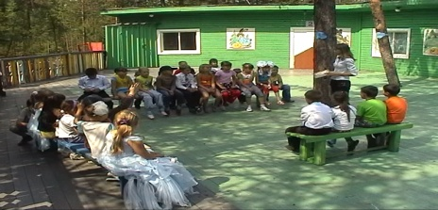
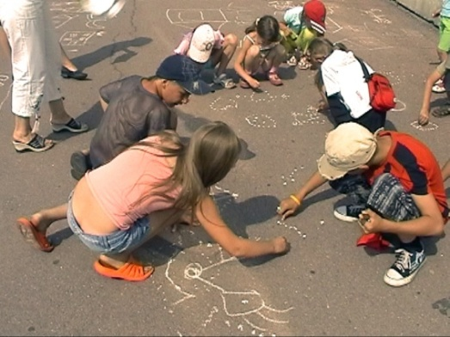
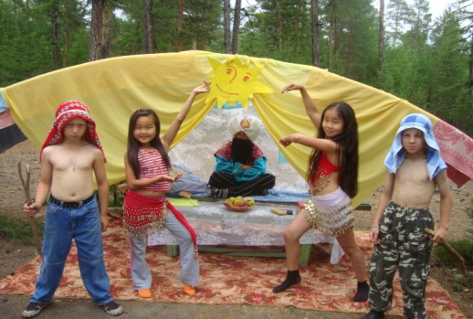
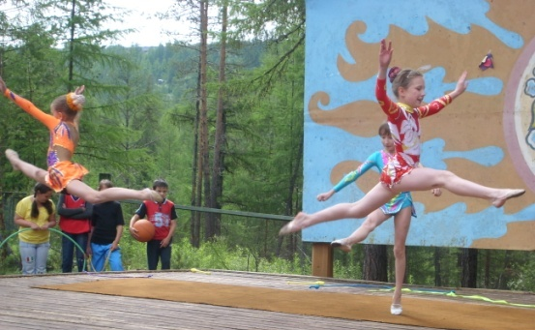
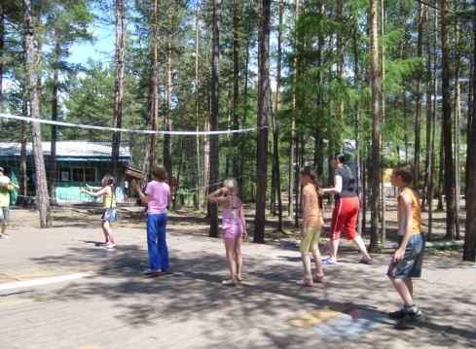
ДОЛ «Мужество»
Разработчик проекта
Участники проекта
Союз детских общественных
объединений
«Содружество»
Педагогический отряд «Легенда»
Notes:
Content Layouts

Slide 4
Легенда смены:
Лето. 2021 год. Наши дни. Люди только побороли вирус, все возвращается на круги своя: школы снова принимают учеников в свои стены, в ресторанах полные залы людей и, конечно, открываются лагеря. Наш не стал исключением. Вожатые долго готовились к тому, чтобы этим летом встретить своих любимых детей и провести с ними самый незабываемый месяц, но никогда не бывает так легко…«Я помню, как все это произошло. Мы тогда были на общелагерном мероприятии, выступали наши любимые вожатый, как вдруг у всех зазвонили телефоны, стало не по себе, поднялся ужасный гул, но его прервал чей-то очень странный, но громкий голос… Это были они. Голос говорил: « Люди земли, мы не намеренны терпеть больше вас в нашей галактике. Тысячи лет вы отравляли её, теперь время платить по счетам. У вас есть 21 день, чтобы исправить свои ошибки, время пошло…». И тут голос оборвался. Стало страшно, дети начали паниковать, по лагерю прошелся ужас... Но наши вожатые не спешили сдаваться, они решили бороться за свою планету и людей, обитающих на ней. Так началась наша история» Отрывок из дневника Женя Беловой.

Slide 5
Пункты, этапы, ключи РДШ:
Гражданская активность «Вместе с РДШ»;
Информационно-медийное «Медиавызов»;
Личностное развитие «Территория смыслов»;
Военно-патриотическое «Преодоление».

Slide 6
Планирование
1
Hardskills
Lifeskills
2
3
Softskills

Slide 7
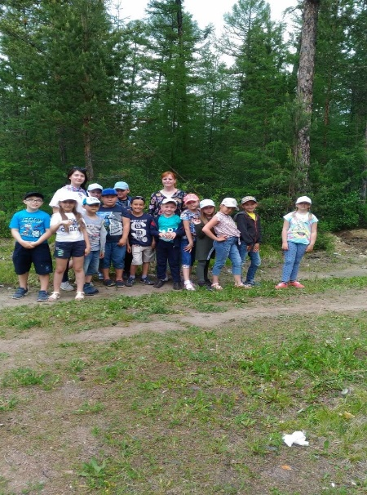
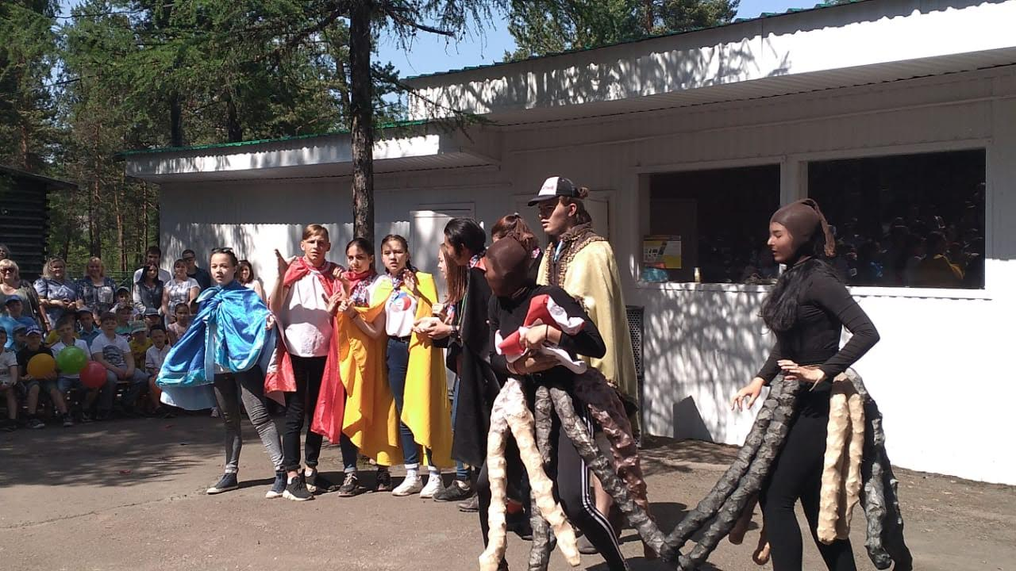
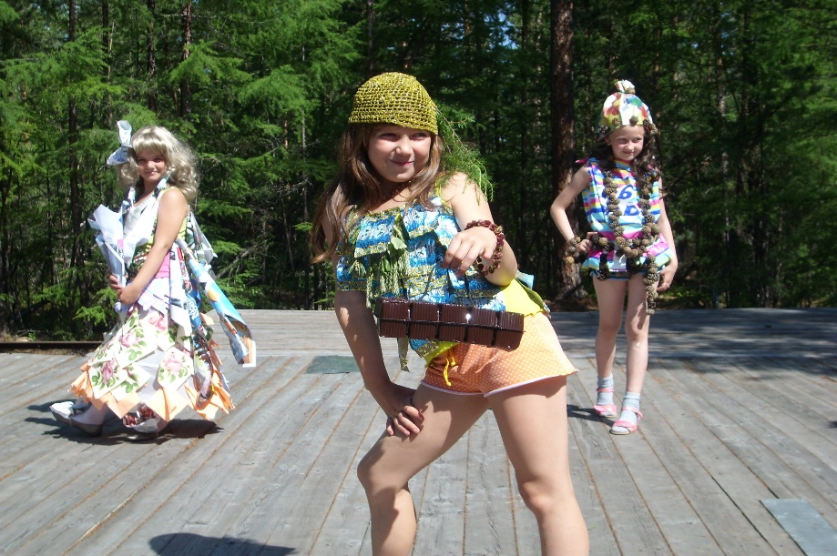
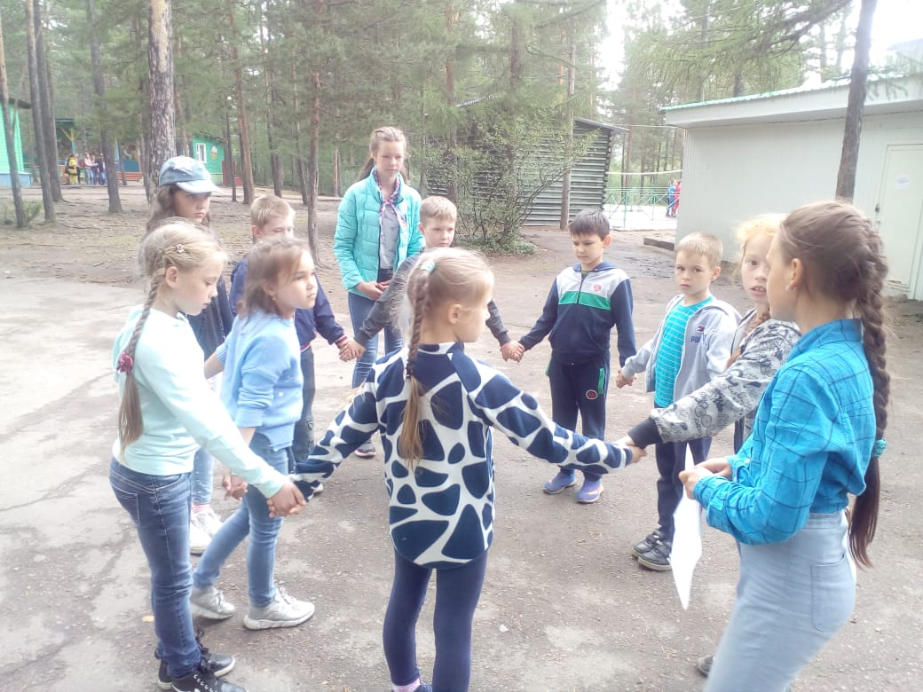
Проекты РДШ: «На старт, экоотряд!» «Экотренд», «ЭкоФест»

Slide 8
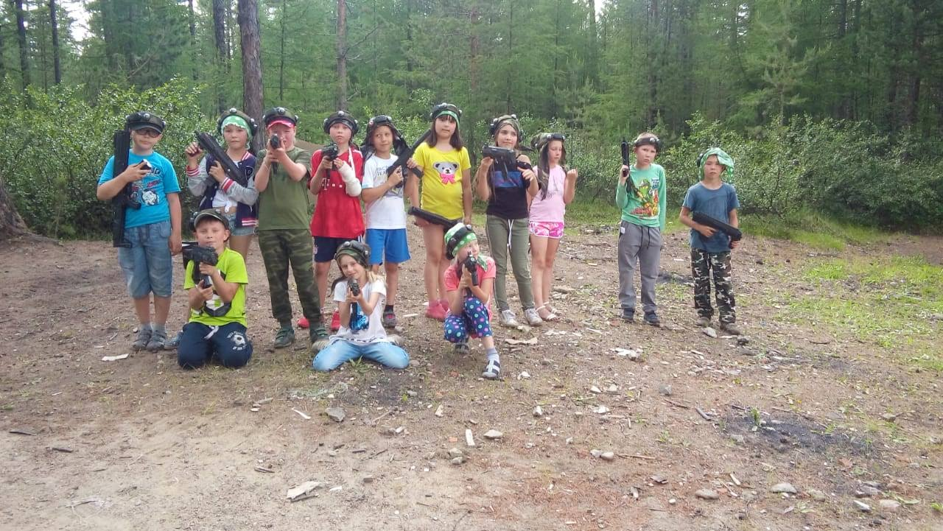
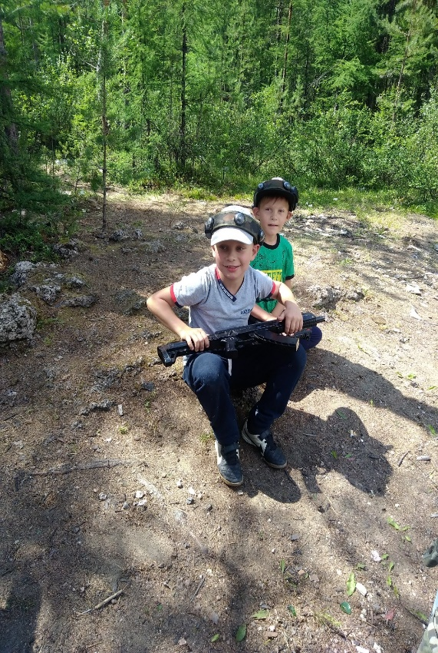
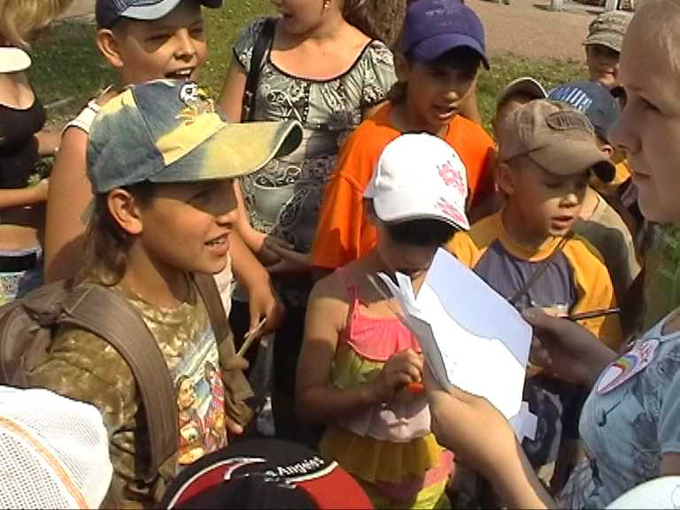
Проект: «Военно – спортивные игры «Зарница»

Slide 9
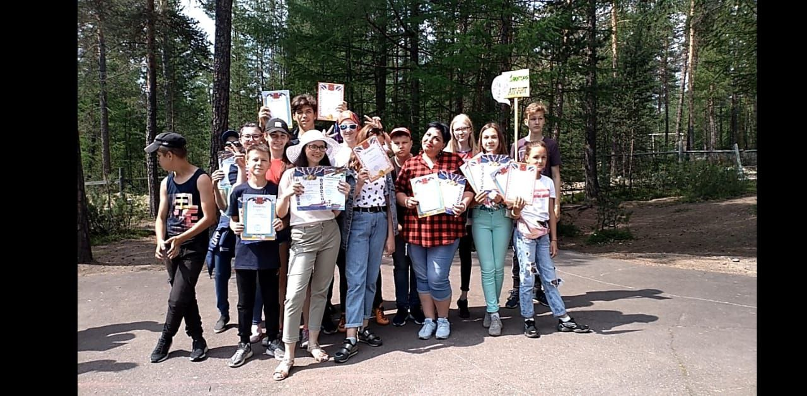
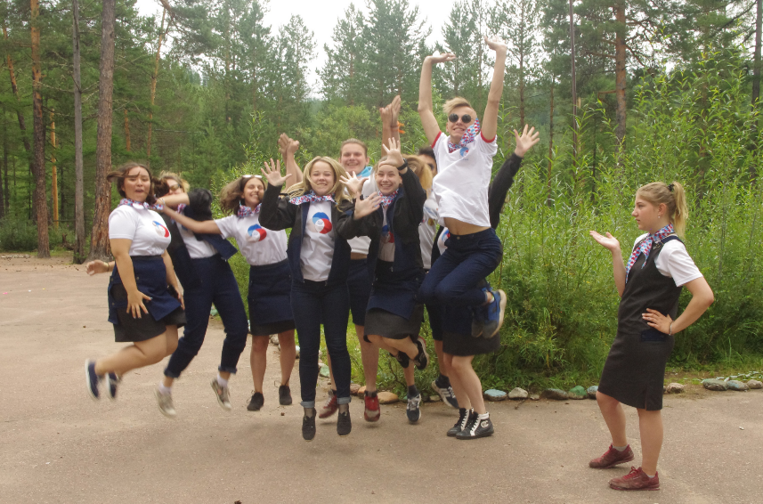
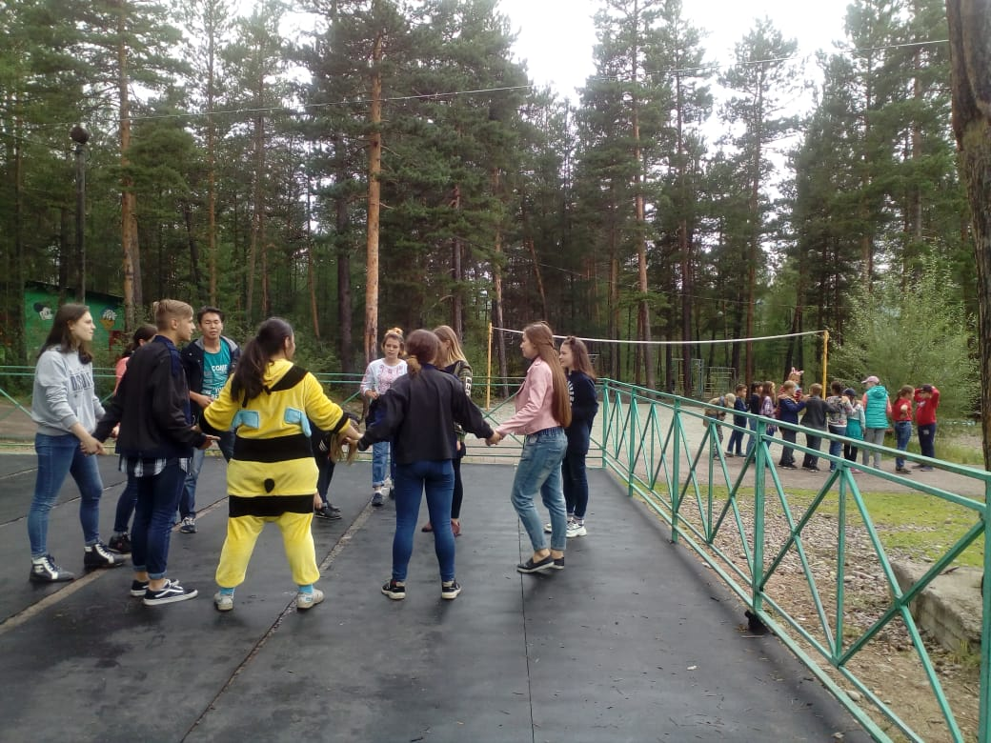
Проект: «Лучшая команда РДШ»

Slide 10
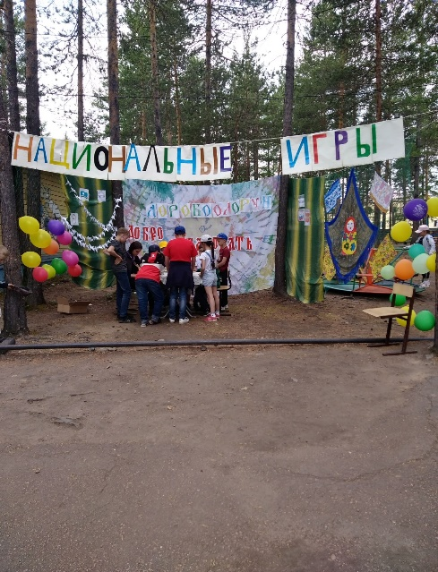
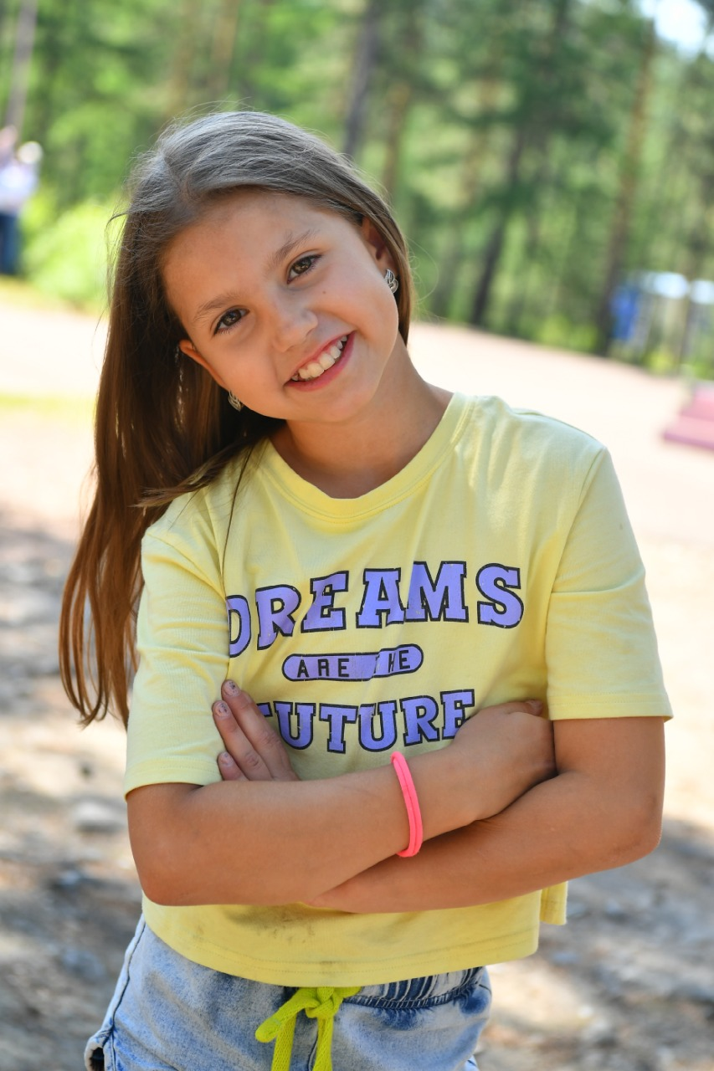
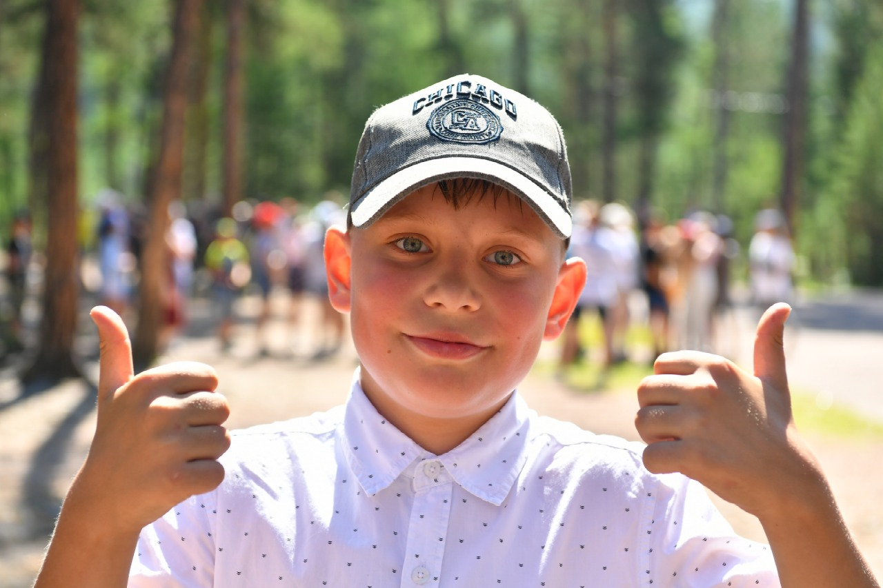
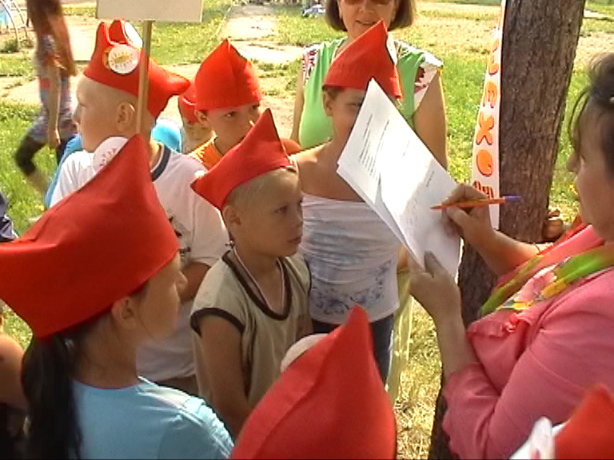
Проект «Добро не уходит на каникулы»

Slide 11
Проект «Дружим.Развиваемся.Играем»

